Slide 1
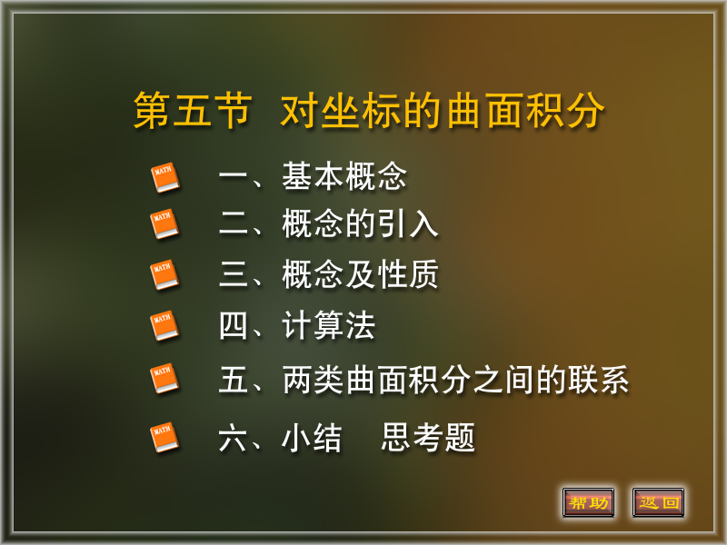

Slide 2
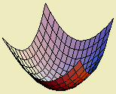
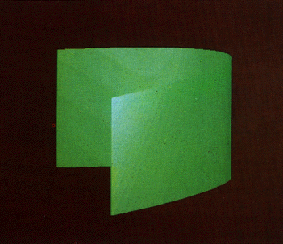
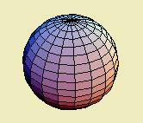
一、基本概念
观察以下曲面的侧 (假设曲面是光滑的)
上侧和下侧
内侧和外侧
左侧和右侧

Slide 3
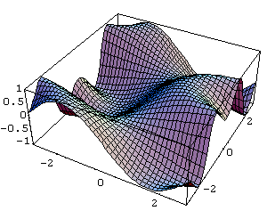

曲面的分类:
1.双侧曲面;
2.单侧曲面.
典型双侧曲面

Slide 4

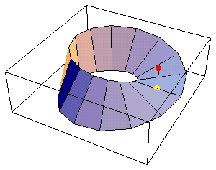
典型单侧曲面:
莫比乌斯带

Slide 5

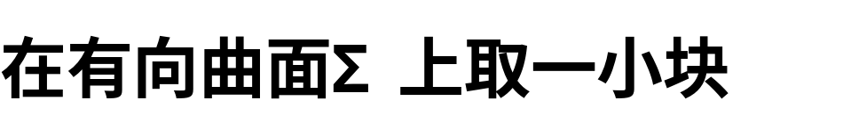



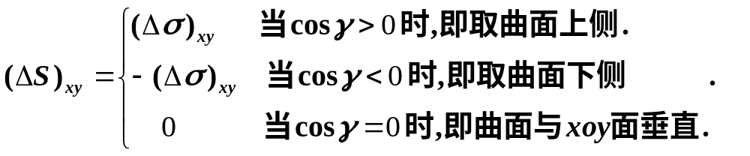
曲面法向量的指向决定曲面的侧.
决定了侧的曲面称为有向曲面.
有向曲面的投影问题:

Slide 6
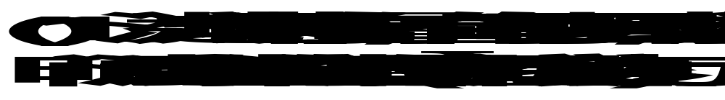

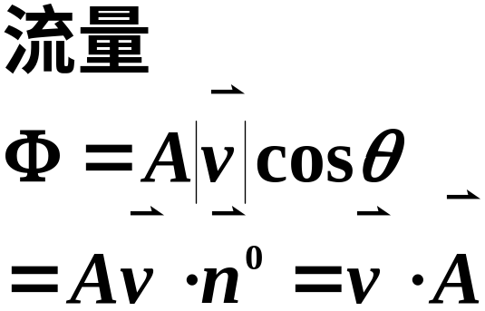



二、概念的引入
实例: 流向曲面一侧的流量.

Slide 7
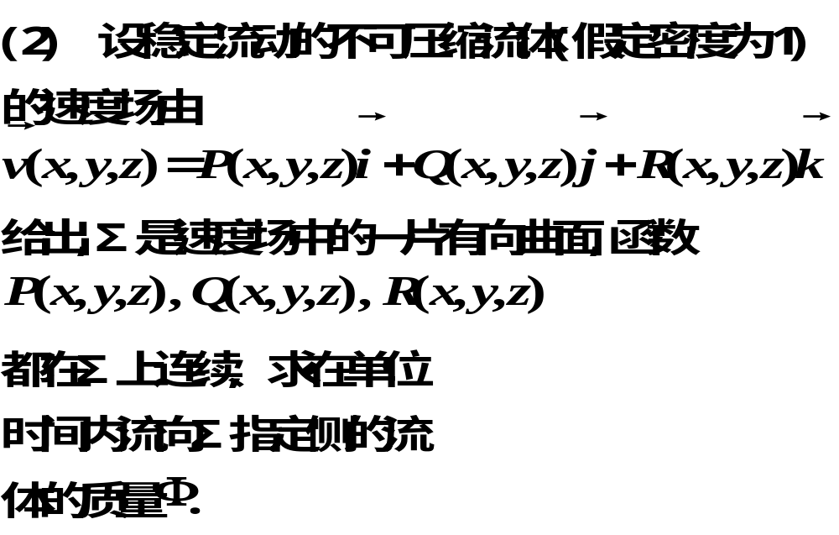

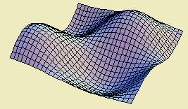





Slide 8

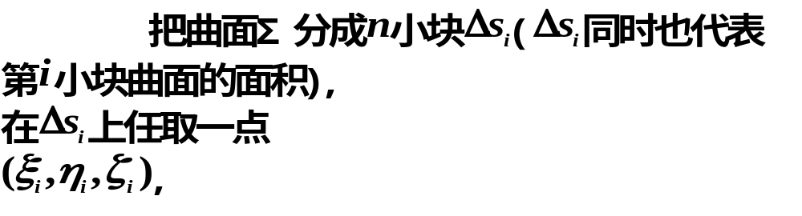


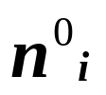


1. 分割
则该点流速为 .
单位法向量为 .

Slide 9
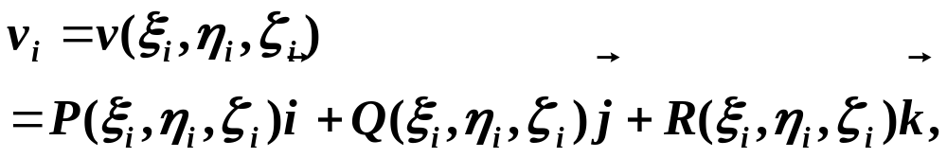
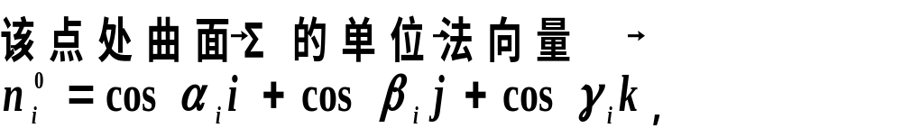
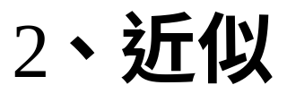

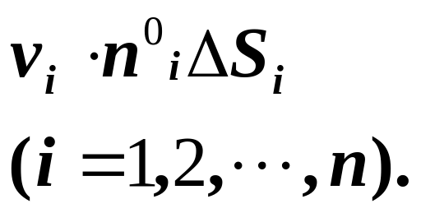
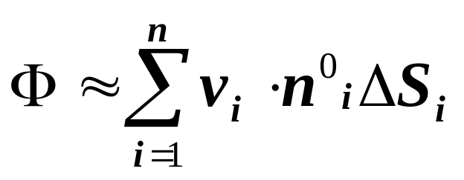
3. 求和

Slide 10
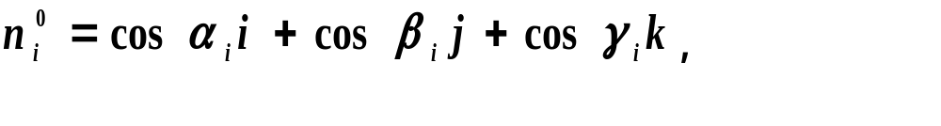
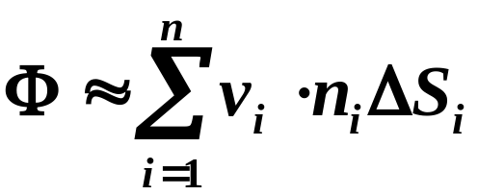
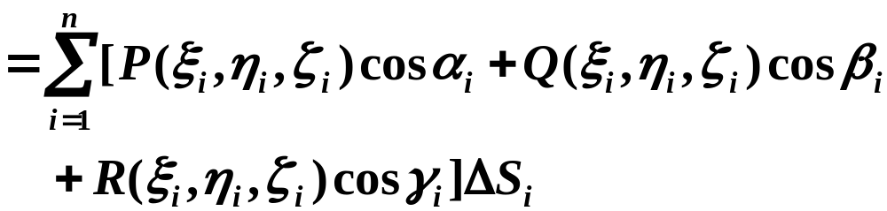
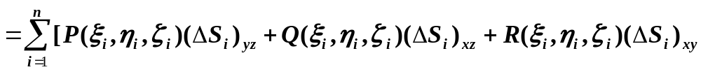

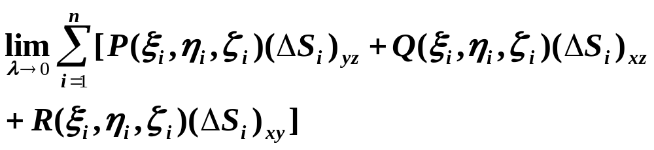

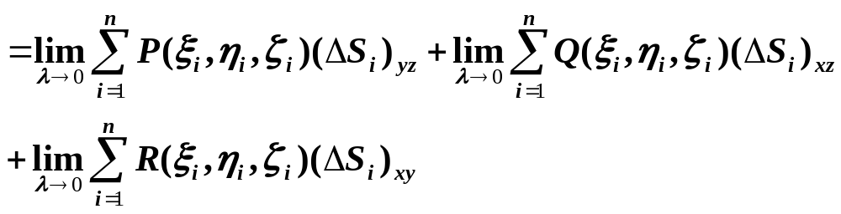
4.取极限

Slide 11
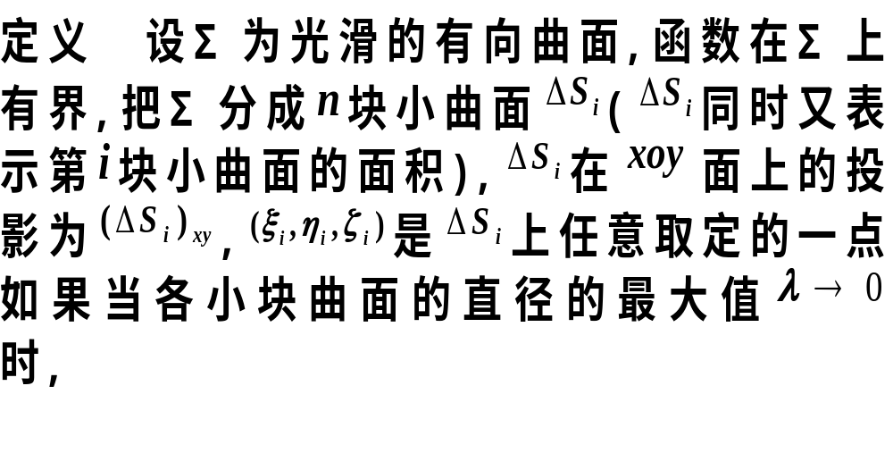
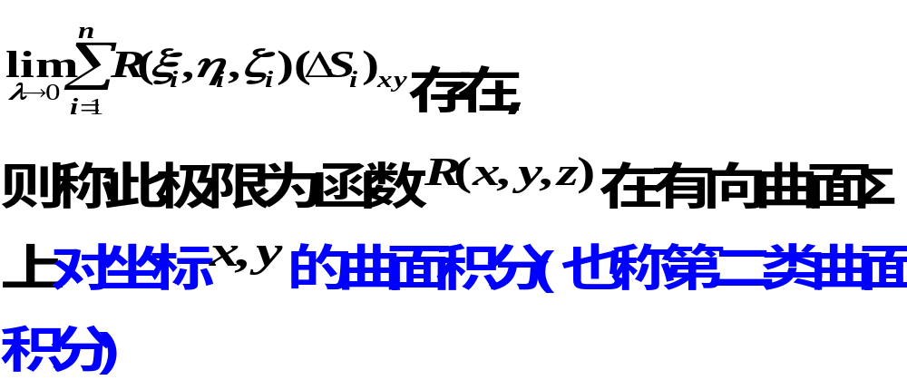
三、概念及性质

Slide 12

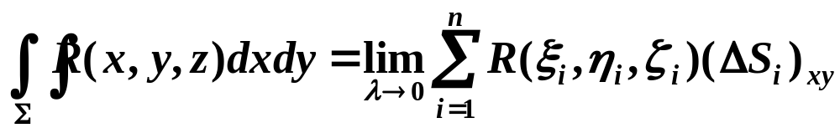
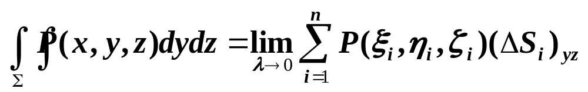
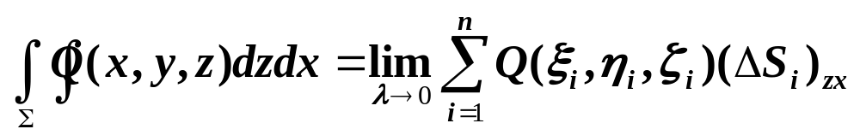
被积函数
积分曲面
类似可定义

Slide 13
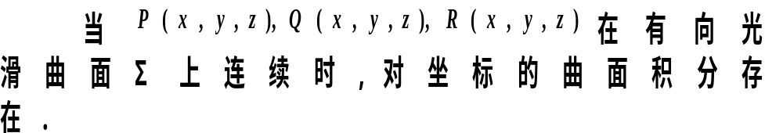
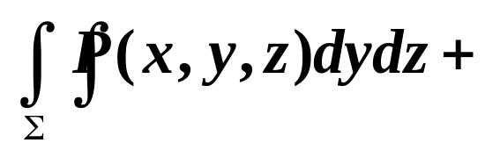
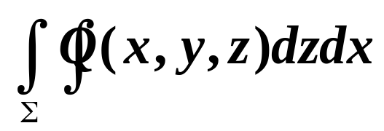
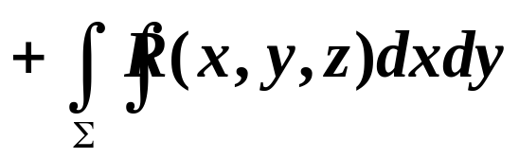
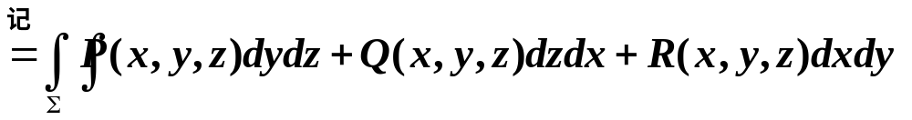
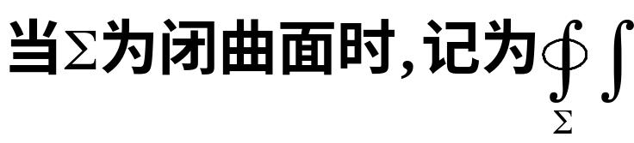
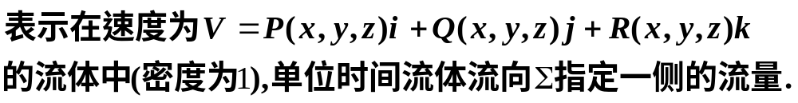
存在条件:
组合形式:
物理意义:

Slide 14
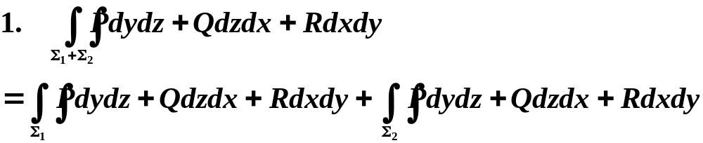
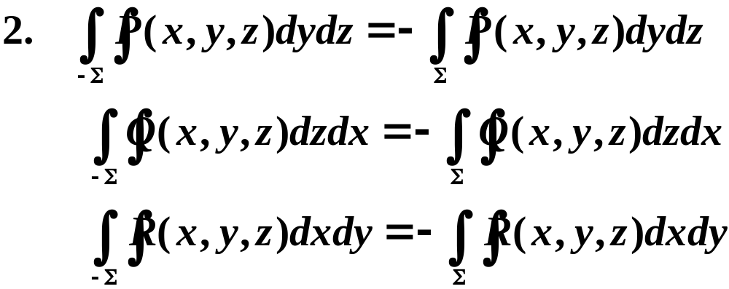
性质:

Slide 15

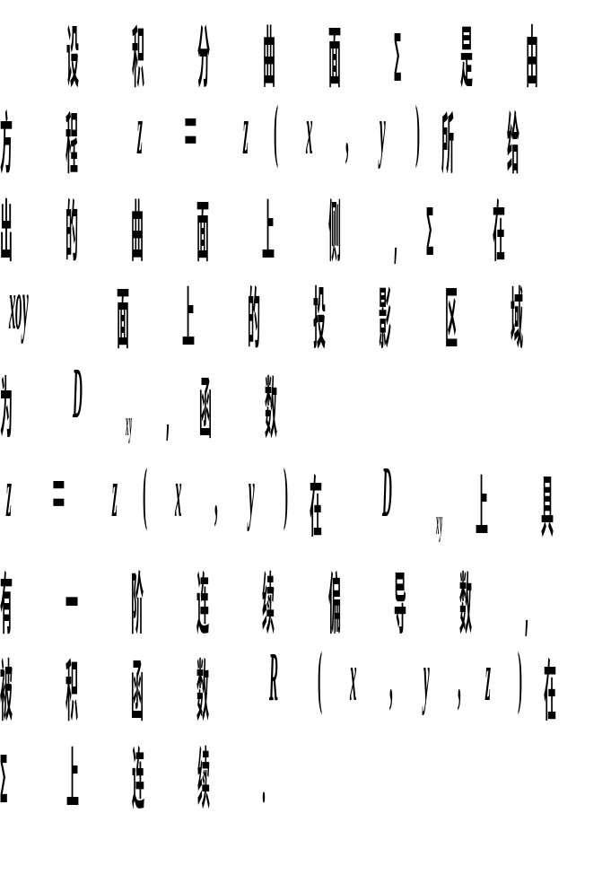

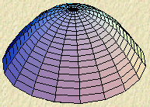







四、计算法

Slide 16
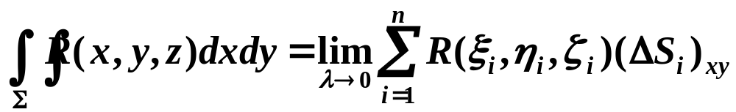
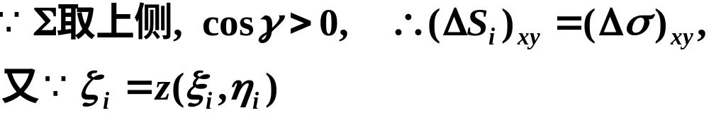
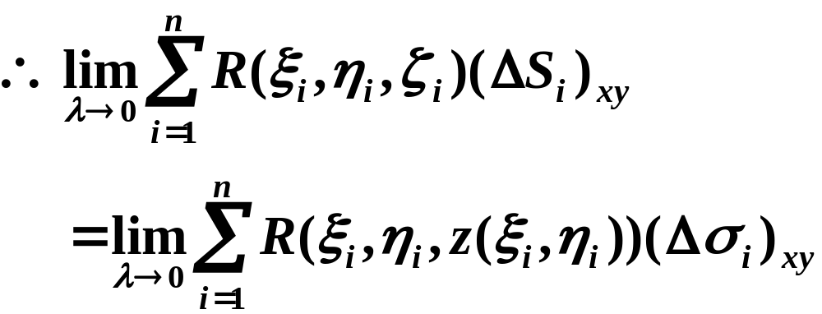
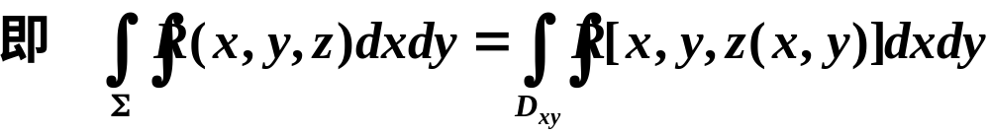
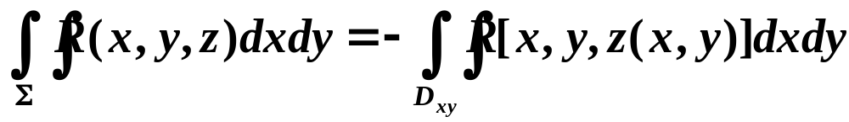

Slide 17
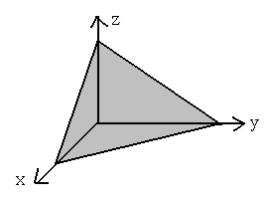
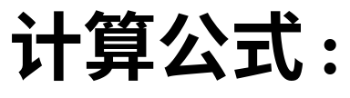
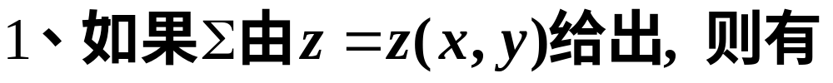
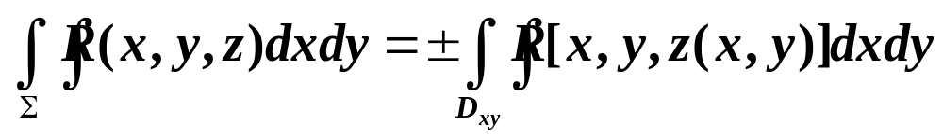






注意(1)对坐标的曲面积分,必须注意曲面所取的侧.

Slide 18










解

Slide 19









Slide 20















其中 是旋转抛物面
取下侧。
解：
在xoy 面投影域为
取 的方向为下侧，
其中：
把 分成两部分：

Slide 21









取前侧；
取后侧。

Slide 22







Slide 23













例3. 计算积分
其中 ∑ 是以原点为中心, 边长为 a 的正立
方体的整个表面的外侧.
解:
由被积表达式及积分曲面的对称性知
原式
∑ 的顶部
取上侧
∑ 的底部
取下侧

Slide 24





五、两类曲面积分之间的联系

Slide 25




Slide 26





Slide 27







两类曲面积分之间的联系

Slide 28


向量形式

Slide 29













例4. 设
是其外法线与 z 轴正
向夹成的锐角, 计算
解:

Slide 30






解

Slide 31







Slide 32




Slide 33






内容小结
1. 两类曲面积分及其联系
定义:

Slide 34




性质:
联系:
思考:
两类曲面积分的定义一个与 Σ 的方向无关, 一个与 Σ
的方向有关,
上述联系公式是否矛盾 ?

Slide 35
2. 常用计算公式及方法
第一类 (对面积)
转化
面积分
二重积分
第二类 (对坐标)
(1) 统一积分变量
代入曲面方程
(方程不同时分片积分)
第一类： 面积投影
(2) 积分元素投影
第二类： 有向投影
(4) 确定积分域
把曲面积分域投影到相关坐标面
注：二重积分是第一类曲面积分的特殊情况.

Slide 36



当
时，
（上侧取“+”, 下侧取“−”)
类似可考虑在 yoz 面及 zox 面上的二重积分转化公式 .

Slide 37






练习题
1、计算曲面积分
其中∑球面
取外侧。
解: 利用两类曲面积分的联系, 有

Slide 38














2、设S 是球面
的外侧 , 计算
解: 利用轮换对称性, 有

Slide 39









3、位于原点电量为 q 的点电荷产生的电场为
求E 通过球面 ∑ : r = R 外侧的电通量 Φ .
解:
。

Slide 40
典型单侧曲面:
莫比乌斯带

Slide 41

典型单侧曲面:
莫比乌斯带

Slide 42

典型单侧曲面:
莫比乌斯带

Slide 43

典型单侧曲面:
莫比乌斯带

Slide 44

典型单侧曲面:
莫比乌斯带

Slide 45

典型单侧曲面:
莫比乌斯带

Slide 46

典型单侧曲面:
莫比乌斯带

Slide 47

典型单侧曲面:
莫比乌斯带

Slide 48

典型单侧曲面:
莫比乌斯带

Slide 49

典型单侧曲面:
莫比乌斯带

Slide 50

典型单侧曲面:
莫比乌斯带

Slide 51

典型单侧曲面:
莫比乌斯带

Slide 52

典型单侧曲面:
莫比乌斯带

Slide 53

典型单侧曲面:
莫比乌斯带

Slide 54
典型单侧曲面:
莫比乌斯带

